Slide 1

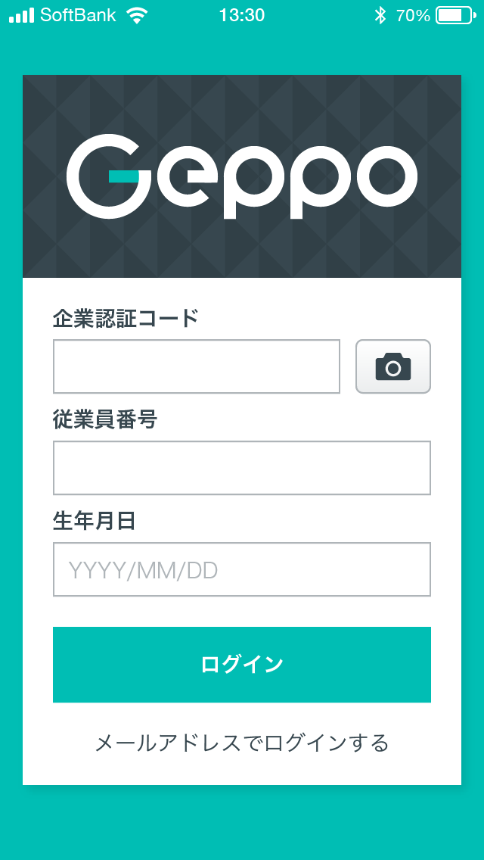
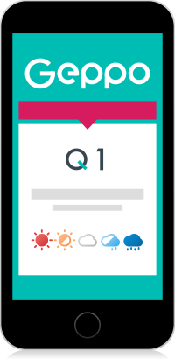





貴社のご契約内容に合わせて変更ください
毎月1日or15日配信
とは
※土日祝は翌営業日配信
毎月、従業員の皆さんのコンディションやキャリア志向、抱えている問題などについてアンケート回収するシステムです
設問内容
回答閲覧者
本音で回答ください！
「仕事満足度」「人間関係」「健康状態」などに関する
３～４問の質問に毎月答えるだけ。
ご自身にあてはまる回答を
直感で選択してください。
フリーコメントも記入できます。
役員
＋
人事部
※回答内容に応じて回答者の許可をいただいた上で上長に共有させていただくことがあります。
回答内容は評価には使用しませんので、現在皆さんが感じている課題や不安など回答ください！
皆さんの回答を元に、適材適所を図ったり、
組織と個人のミスマッチ解消や業務量の改善といった課題解決に取り組みます。
回答方法（企業コード：〇〇〇〇〇）
Push通知をONにしてください
スマホのApp Storeか
PLAYストアで
「ゲッポウ」と検索。
アプリをダウンロード
企業コード・従業員番号・
生年月日でログイン
毎月通知が来たら
アプリで回答

